Slide 2
Rendición de Cuentas II Trimestre 2020 (Abril- Mayo y Junio)

Slide 3
TABLA DE CONTENIDO

Slide 5
CARACTERIZACION POBLACIONAL MALLAMAS EPS-I 2020 II TRIMESTRE

Slide 8
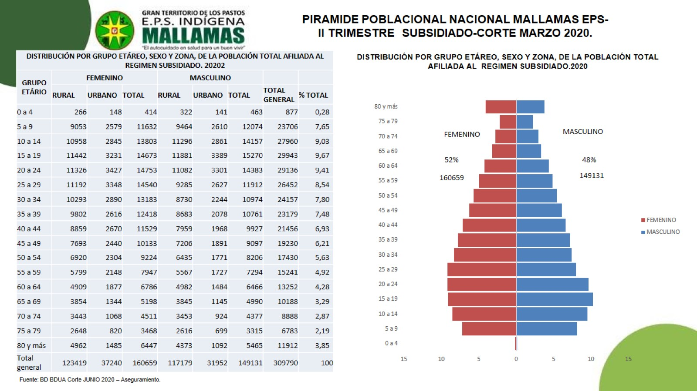
PIRAMIDE POBLACIONAL NACIONAL MALLAMAS EPS-
II TRIMESTRE SUBSIDIADO-CORTE MARZO 2020.

Slide 12
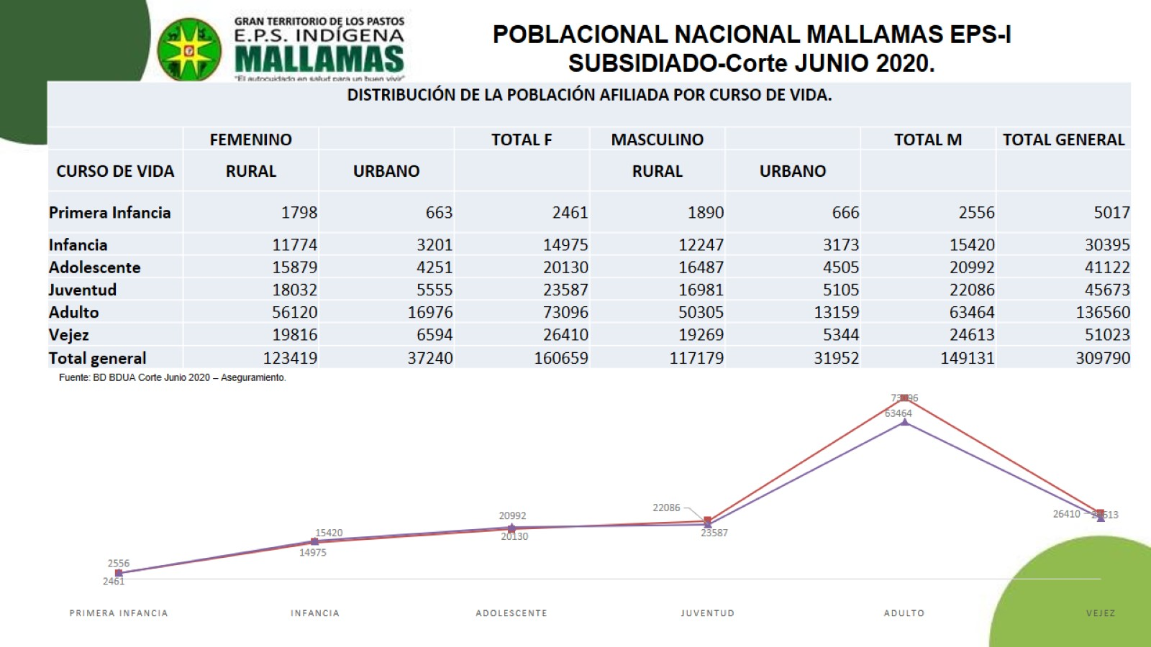
POBLACIONAL NACIONAL MALLAMAS EPS-I
SUBSIDIADO-Corte JUNIO 2020.

Slide 13
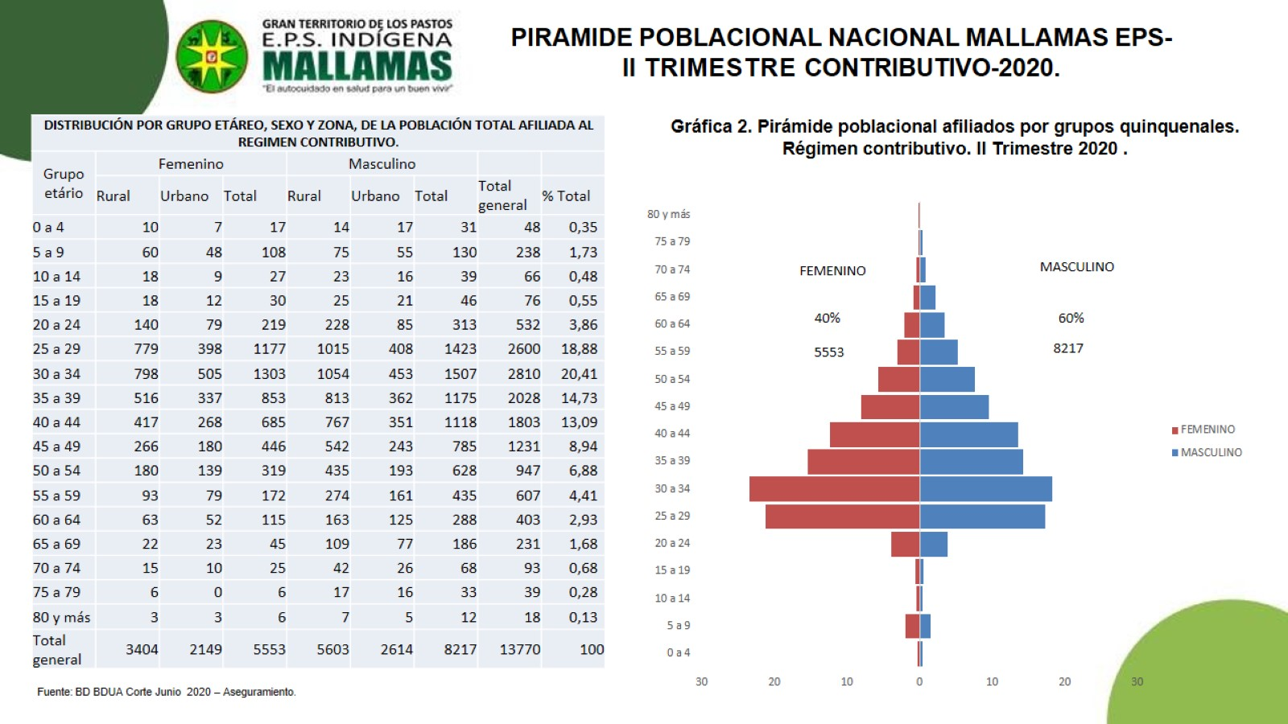
PIRAMIDE POBLACIONAL NACIONAL MALLAMAS EPS-
II TRIMESTRE CONTRIBUTIVO-2020.

Slide 18
PRIORIDADES NACIONALES REG. CONTRIBUTIVO – VIGENCIA 2020

Slide 20
Indicadores Sistema Obligatorio de Garantía de Calidad

Slide 22
En los gráficos podemos observar los tiempos de espera para la asignación de citas por las diferentes especialidades médicas, para las cuales es importante tener presente que en algunos casos la demanda del servicio supera la oferta de profesionales conllevando a que los días sean más prolongados.

Slide 29
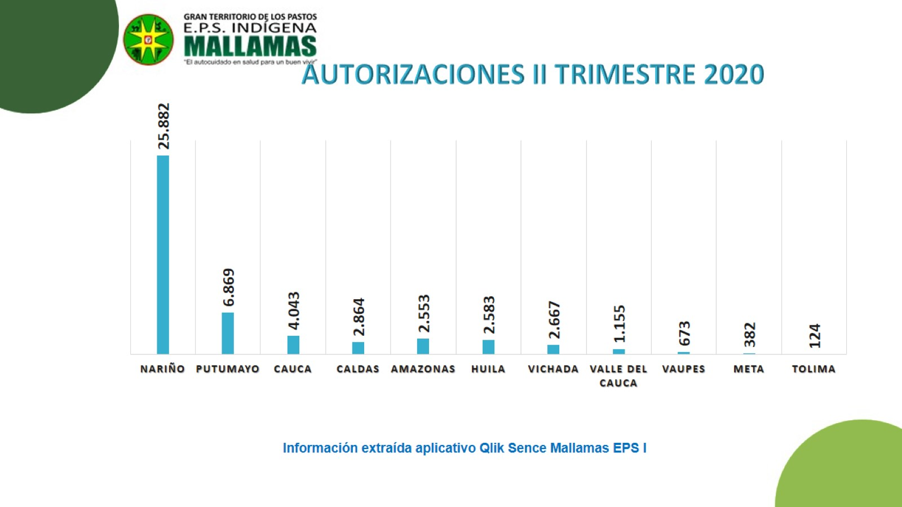

Slide 33
TOTAL, PQR II TRIMESTRE 2020

Slide 34
PQR POR REGIONALES – II TRIMESTRE 2020

Slide 35
MEDIOS DE RECEPCION DE PQR

Slide 36
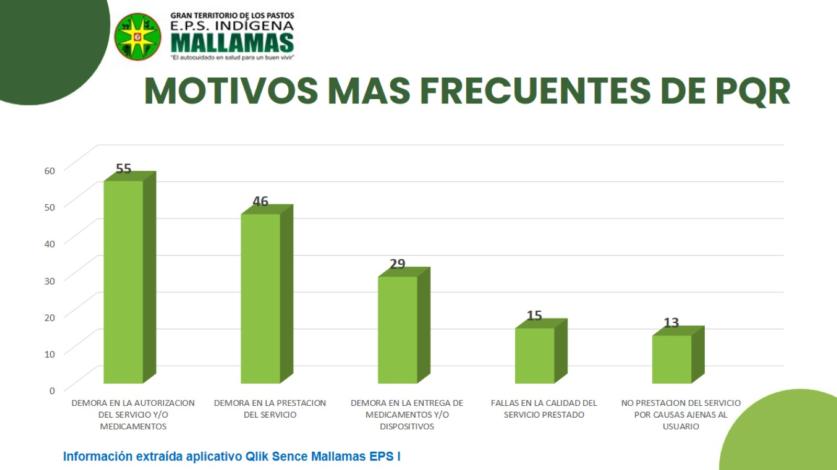
MOTIVOS MAS FRECUENTES DE PQR

Slide 39
INFORME SEGUNDO TRIMESTRE 2020

Slide 41
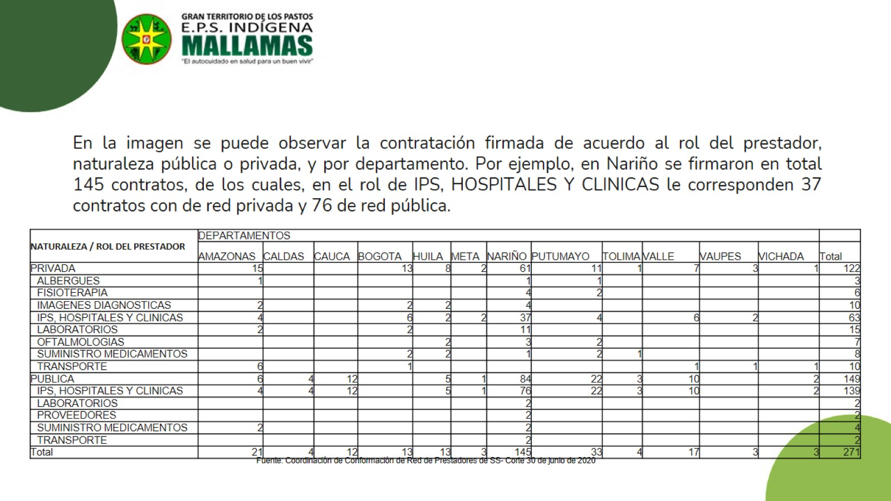

Slide 52
GRACIAS

